Slide 1
빅데이터 기말 과제
201844078 박상렬

Slide 2
프로젝트 요약
주제 : 전국 전기차 충전소 현황 데이터 가공 및 출력
주요 내용 : 시군구 검색 시 해당 지역의 충전소 현황 출력 (Folium Marker 활용)
해당 지역 충전소 분포도 출력 (Folium Choropleth 활용)
해당 지역 상세 지역별 충전소 분포도 그래프 출력 (Seaborn Countplot 활용)

Slide 3
사전 작업 - 전체 데이터 저장
def getTotalData():
total_data = []
area_array_temp = df_area.drop_duplicates(['zcode'])
area_array = list(map(str, area_array_temp['zcode'].to_numpy()))
for z in area_array:
service_url = 'https://apis.data.go.kr/B552584/EvCharger/getChargerInfo'
parameters = '?serviceKey=' + ServiceKey #인증키
parameters += '&pageNo=1&numOfRows=9999&zcode=' + z
detail_area_array_temp = df_area[df_area['zcode'] == int(z)]
detail_area_array = list(map(str, detail_area_array_temp['zscode'].to_numpy()))
print(detail_area_array)
for zs in detail_area_array:
parameters += '&zscode=' + zs
url = service_url + parameters
response = urllib.request.urlopen(url)
results = response.read().decode('utf-8')
results_to_json = xmltodict.parse(results)
data = json.loads(json.dumps(results_to_json))
total_data.extend(data['response']['body']['items']['item'])
parameters = parameters[:-13]
df_total = pd.DataFrame(total_data)
df_total.to_csv('/content/total_data.csv')
전국 충전소 분포도를 구현하기 위해
전국 충전소 자료를 csv에 저장
(총 40만건이 넘는 자료를 매번 불러오기에 애로사항이 있으므로)

Slide 4
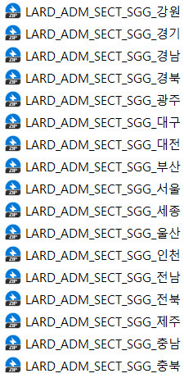
사전 작업 - GeoJSON 파일 생성 (1)
전국 충전소 분포도를 구현하기 위해 각 행정구역 GeoJSON 파일 생성
1. 국가공간정보포털 오픈마켓(http://data.nsdi.go.kr/dataset/15144)
에서 각 지역별 SHF 다운로드

Slide 5
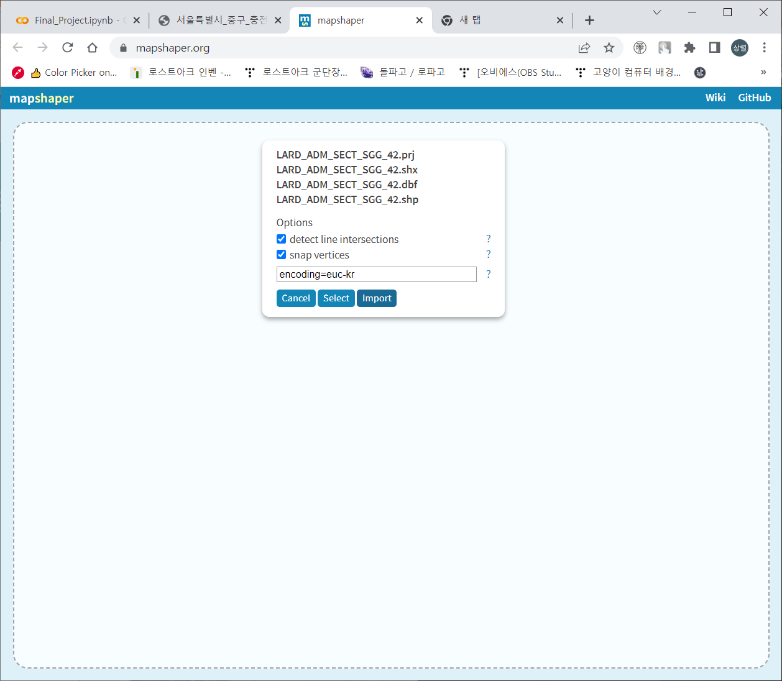
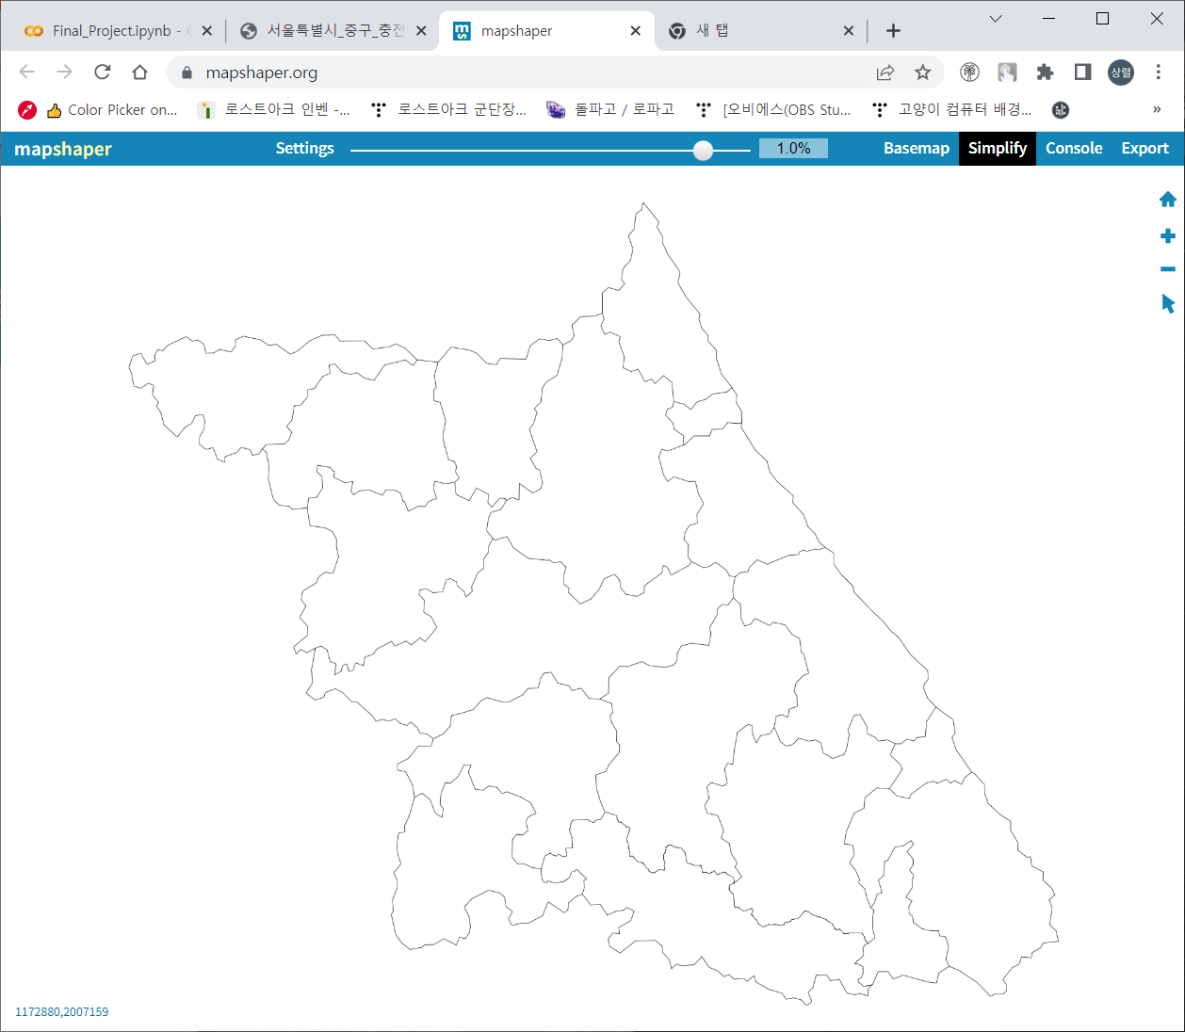
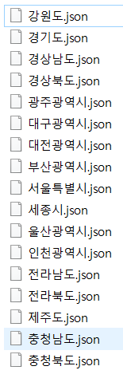
사전 작업 - GeoJSON 파일 생성 (2)
2. MapShaper(https://mapshaper.org)에서 JSON으로 변환

Slide 6
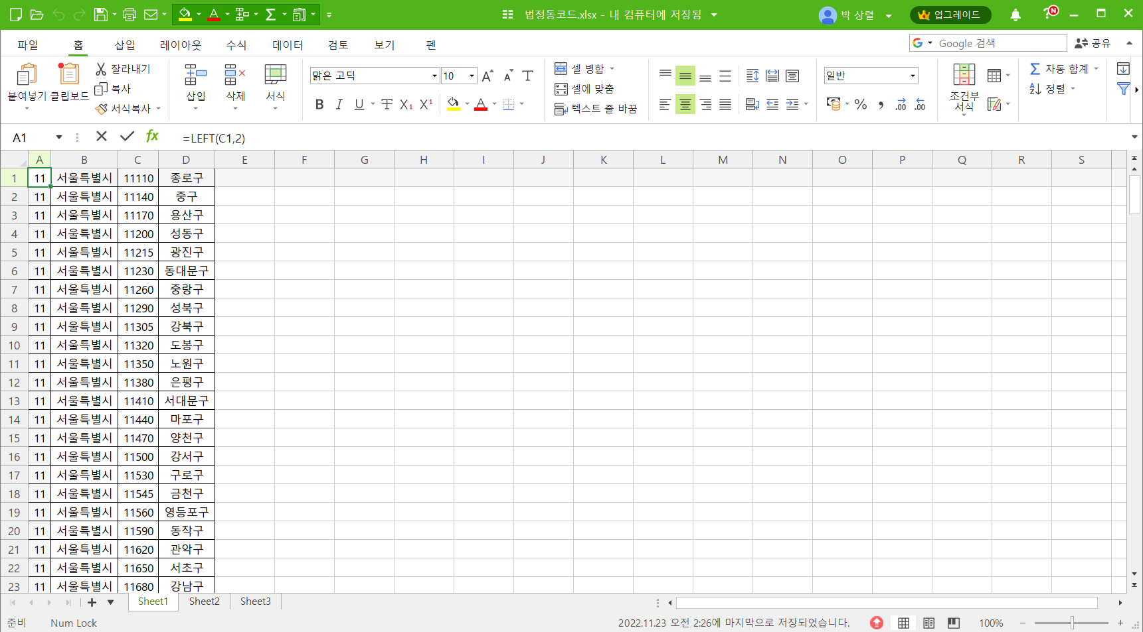
사전 작업 - 법정동 코드 배열
Python에서 일일히 전국 코드를 배열로 만들긴 어려움이 있어
인터넷에 정리된 표를 복사하여 엑셀 파일로 저장 후 불러와서
데이터 프레임 생성
df_area = pd.read_excel(io='/content/drive/MyDrive/Colab Notebooks/법정동코드.xlsx', header=None, names=['zcode','zcode_name','zscode','zscode_name'])

Slide 7
희망 지역 검색
# 지역 코드
area_array_temp = df_area.drop_duplicates(['zcode'])
area_array = area_array_temp['zcode_name'].to_numpy()
print('지역 목록 :', end=' ')
for a in area_array:
print(a, end=' ')
zcode_temp = input('지역 : ')
if zcode_temp not in area_array:
print('올바른 지역이 아닙니다.')
return
zcode = str(area_array_temp[area_array_temp['zcode_name'] == zcode_temp].iat[0,0])
if zcode_temp == '세종시':
zscode = '36110'
zscode_temp = ''
else:
# 상세 지역 코드
detail_area_array_temp = df_area[df_area['zcode_name'] == zcode_temp]
detail_area_array = detail_area_array_temp['zscode_name'].to_numpy()
print(zcode_temp + ' 상세 지역 목록 :', end=' ')
for a in detail_area_array:
print(a, end=' ')
zscode_temp = input('상세 지역 : ')
if zscode_temp not in detail_area_array:
print('올바른 상세 지역이 아닙니다.')
return
zscode = str(detail_area_array_temp[detail_area_array_temp['zscode_name'] == zscode_temp].iat[0,2])
def getData(zcode, zscode):
total_data = []
service_url = 'https://apis.data.go.kr/B552584/EvCharger/getChargerInfo'
parameters = '?serviceKey=' + ServiceKey #인증키
parameters += '&pageNo=1&numOfRows=9999&zcode=' + zcode
parameters += '&zscode=' + zscode
url = service_url + parameters
response = urllib.request.urlopen(url)
results = response.read().decode('utf-8')
results_to_json = xmltodict.parse(results)
data = json.loads(json.dumps(results_to_json))
total_data.extend(data['response']['body']['items']['item'])
df_total_temp = pd.DataFrame(total_data)
df_total = df_total_temp
return df_total
검색한 지역의 데이터를 불러와 DataFrame에 저장함

Slide 8
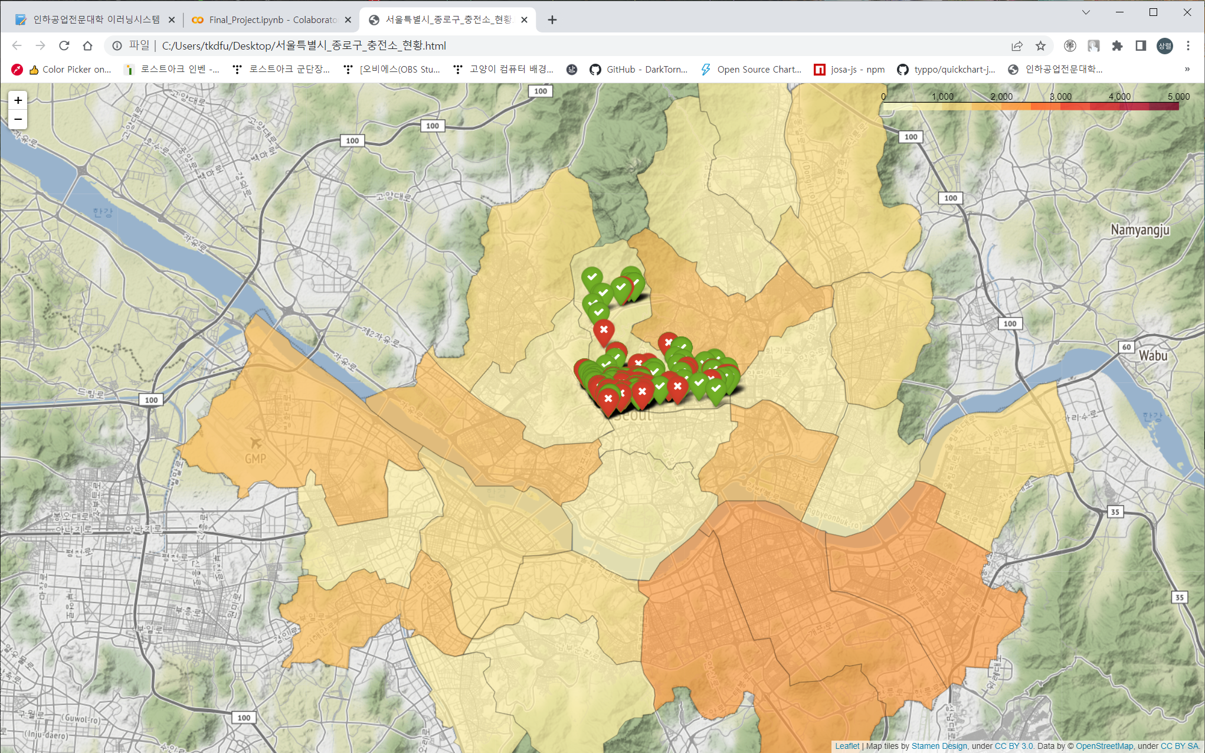
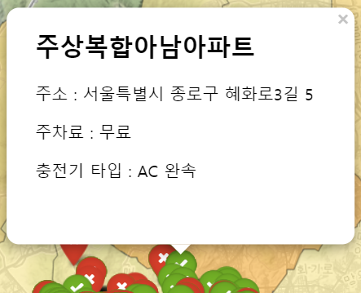
특정 지역 충전소 현황 지도 (1)
검색을 희망하는 지역과 상세 지역을 입력하면 결과 지도를 html 파일로 생성
사용 가능한 충전소는 초록색 마커, 불가능한 충전소는 붉은색 마커로 표시
마커 클릭 시 주소와 주차료 여부 표시
해당 지역의 분포도도 확인할 수 있음

Slide 9
특정 지역 충전소 현황 지도 (2)
마커 생성 코드
지도 생성 코드
def marker(data, color, icon, map):
for name, addr, lat, lng, free, chtype in zip(data.statNm, data.addr, data.lat, data.lng, data.parkingFree, data.chgerType):
free_val = ''
if free == 'Y':
free_val = '무료'
else:
free_val = '유료'
chtype = int(chtype)
ch_array = ['DC 차데모', 'AC 완속', 'DC 차데모 + AC3 상', 'DC 콤보', 'DC 차데모 + DC 콤보', 'DC 차데모 + AC3 상 + DC 콤보', 'AC3 상', 'H2']
charger_type = ch_array[chtype - 1]
html = f'''
<h2>{name}</h2>
<p>주소 : {addr}</p>
<p>주차료 : {free_val}</p>
<p>충전기 타입 : {charger_type}</p>
'''
iframe = folium.IFrame(html, width=300, height=200)
popup = folium.Popup(iframe, max_width=400)
folium.Marker([lat, lng], popup=popup, tooltip=name, icon=folium.Icon(color, icon=icon, prefix='fa')).add_to(map)
smap = folium.Map(location=[37.4493812, 126.6573386], zoom_start=10, tiles='Stamen Terrain')
geo='/content/drive/MyDrive/Colab Notebooks/GeoJSON/' + zcode_temp + '.json'
total_data_temp = pd.read_csv('/content/drive/MyDrive/Colab Notebooks/total_data.csv', low_memory=False)
total_data = total_data_temp[total_data_temp['zcode'] == int(zcode)].groupby('zscode', as_index=False).count()
total_data['zscode'] = total_data['zscode'].astype(str)
marker(data_avail, 'green', 'check', smap)
marker(data_using, 'red', 'times', smap)
folium.Choropleth(geo_data=geo, data=total_data, columns=['zscode','lat'], fill_color='YlOrRd', fill_opacity=0.7, line_opacity=0.3,
threshold_scale=[0, 500, 1000, 1500, 2000, 2500, 3000, 3500, 4000, 4500, 5000], key_on='feature.properties.COL_ADM_SE').add_to(smap)
smap.save('/content/' + zcode_temp + '_' + zscode_temp + '_충전소_현황.html')

Slide 10
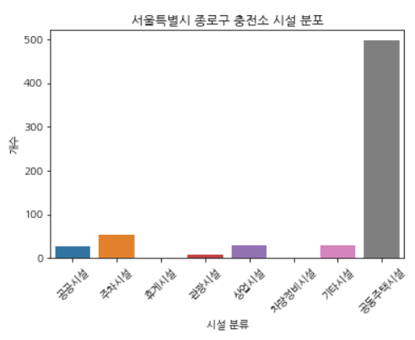
특정 지역 충전소 시설 분포 그래프
검색을 희망하는 지역과 상세 지역을 입력하면 해당 지역의 충전소가 어느 시설에 많이 분포되어 있는지 확인할 수 있음
ax = sns.countplot(data=data, x='kind', order=['A0','B0','C0','D0','E0','F0','G0','H0'])
ax.set_title('{0} {1} 충전소 시설 분포'.format(zcode_temp, zscode_temp))
ax.set_xlabel('시설 분류')
ax.set_ylabel('개수')
ax.set_xticklabels(labels=['공공시설', '주차시설', '휴게시설', '관광시설', '상업시설', '차량정비시설', '기타시설', '공동주택시설'], rotation=45)

